Slide 1
道路附属物（照明灯・標識）の
維持管理・更新のあり方について
大阪府都市基盤施設維持管理技術審議会
平成２８年度 第２回 道路・橋梁等部会

Slide 2
平成28年度 第２回道路・橋梁等部会
１．対応経過
２．検討事項
３．補強効果実証実験の概要
４．今後の進め方（案）

Slide 3
１．対応経過
年 月 日 | 項 目 | 内 容
平成28年2月14日 | 事案発生 | ・国道479号吹田高架橋の照明灯が1基倒壊
平成28年2月15日 | 緊急点検の着手 | ・管理する柱式の照明、標識を対象に、緊急点検に着手
 | 審議会追加諮問 （審議会会長へ相談） | ・審議会古田会長へ連絡。腐食等に詳しい専門の先生の紹介を依頼 関西大学：石川敏之准教授
平成28年2月23日 | 技術相談 （石川准教授） | ・鋼製支柱の腐食原因やメカニズムの究明 ・点検の内容と頻度 ・不具合発生時の応急対策方法 など
平成28年3月4日 | 報道提供 （緊急点検の中間報告） | ・橋梁、高架橋部の2,825基の点検結果を公表 そのうち、44基を撤去もしくは補修補強が必要と判定
平成28年3月17日 | 技術相談 （石川准教授） | ・鋼製支柱の腐食原因やメカニズムの究明 ・補修、補強工法の選定方法 ・新設時に配慮する構造（腐食させない） など
平成28年3月28日 | 道路・橋梁等部会開催 | ・審議会への諮問事項として、「道路附属物（照明灯・標識）の維持管理・更新のあり方」について、諮問文書を井上部会長に手交

Slide 4
１．対応経過
年 月 日 | 項 目 | 内 容
平成28年4月8日 | 報道提供 （緊急点検の結果報告） | ・道路（照明・標識）24,052基のうち、177基を撤去もしくは補修補強が必要と判定
平成28年4月28日 | 点検要領策定通知 | ・道路附属物（標識・照明灯）点検要領の策定
平成28年7月5日 平成28年7月19日 | 技術相談 （石川准教授） | ・倒壊原因の特定 ・緊急点検結果のグループ化と分析 ・施設点検と施設更新等をあわせた優先順位付けについての検討の方向性
平成28年7月29日 | 道路・橋梁等部会開催 | ・倒壊原因の特定 ・緊急点検結果の傾向分析 ・当面の定期点検と施設更新の進め方 ・補修補強の検討（課題） ・点検更新計画の検討（課題）
平成28年8月10日 | 技術相談 （石川准教授） | ・補強効果実証実験の方法

Slide 5
２．検討事項
補修補強の検討〔定期点検結果（Ⅲ・Ⅳ）の一部が対象〕
基部に損傷がある場合、更新時期平準化を目的とした延命化^{※1}を視野に補修・補強対策を検討
①府点検要領付録-8 掲載事例の補強効果の確認
②ベースプレート式^{※2}の柱に対する内部充填補強^{※3}の適用性の検討
※1 更新（基礎含まず）費用：約60万円/基、内部充填補強：約15万円/基
※2 緊急点検結果が②経過観察約2,800本の約6割（埋め込み式は約4割）
※3内部充填補強の概要
実証実験により、補強効果を確認
点検更新計画の検討
予算制約のある中、維持管理性やLCCを考慮し、施設更新を加味した点検計画「点検更新計画」を検討
⇒次回の道路・橋梁等部会で提案

Slide 6
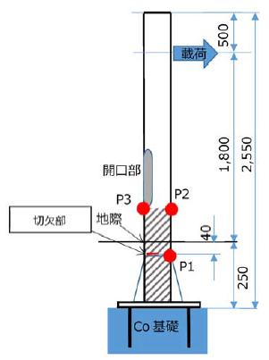
３．補強効果実証実験の概要
実験の目的
埋め込み式柱に対する内部充填補強工法の補強効果の確認
ベースプレート式柱に対する内部充填補強工法の適用性の確認
実験の概略イメージ
切欠きにより断面減少を再現した鋼管に充填補強工法を適用した供試体を作成
供試体に水平力（風荷重や、健全部の鋼管耐力相当の荷重など）を載荷
Ｐ－δ関係から補強効果を検証
●ひずみゲージ

Slide 7
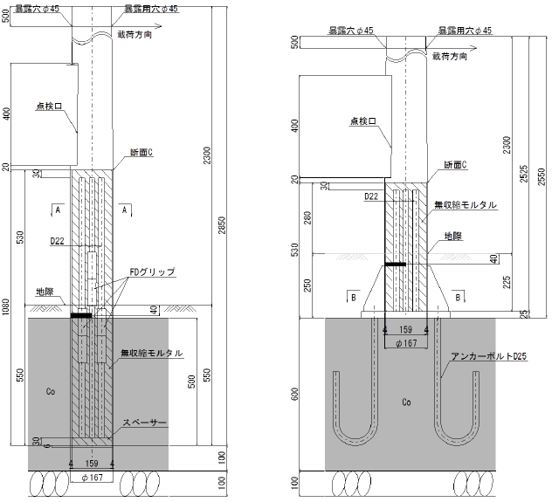
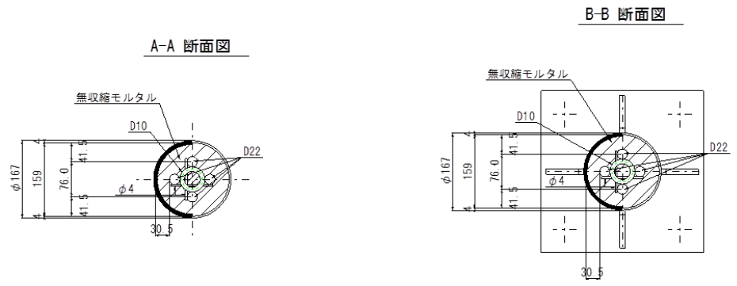
３．補強効果実証実験の概要
供試体の概要
柱：照明柱用テーパーポール(φ167)
切欠：地際-40mm、円周の1/2、幅1.3mm
補強鉄筋：D22-4本
内部充填：超高強度型無収縮モルタル
埋め込み式
ベースプレート式

Slide 8
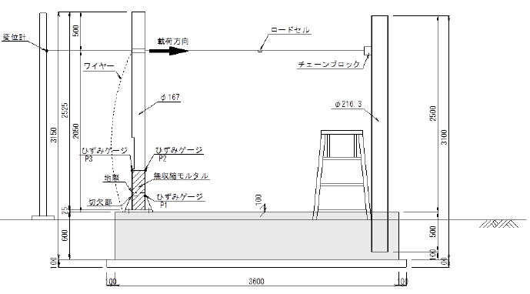
３．補強効果実証実験の概要
載荷方法～ベースプレート式ケース～
載荷位置は、地際から1.8mに設定（作業性の確保）
チェーンブロックにより載荷

Slide 9
３．補強効果実証実験の概要
供試体と載荷ケース
初回実験により、補強効果を確認
以降、モニタリングを継続し耐久性を確認
設計荷重で必要な耐力、最大荷重で安全率を確認
供試体区分 |  | 補強 | 初回実験 | 5年後 | 10年後 | 備考
埋め込み式 | ① | 有 | 最大荷重
 | ② | 有 | 設計荷重 | 設計荷重 | 設計荷重 | 10年後以降も継続可能
 | ③ | 有 |  | 設計荷重 | 最大荷重
ベース プレート式 | ④ | 有 | 最大荷重
 | ⑤ | 有 | 設計荷重 | 設計荷重 | 設計荷重 | 10年後以降も継続可能
 | ⑥ | 有 |  | 設計荷重 | 最大荷重
 | ⑦ | 無 | 最大荷重 |  |  | ④との差で補強効果確認
※設計荷重は風荷重（60m/s）相当、最大荷重は健全部鋼管の降伏強度相当

Slide 10
３．補強効果実証実験の概要
スケジュール
路線名 | 9月 | 10月 | 11月 | 12月 | 1月 | 2月 | 3月 | H29年度 以降
技術審議会 （○は部会）
準備期間 （材料手配等）
供試体作成
実証実験
効果検証
9/
28
11/
下旬
1/
下旬
2/
下旬
※10年後までを目途に継続観察

Slide 11
４．今後の進め方（案）
補修補強の検討
補強効果の検証
標準的補強工法の設定
点検更新計画の検討
現行計画における課題の深堀り
点検、補強・更新の合理的な組合せを検討
点検更新計画のとりまとめ

